Slide 1

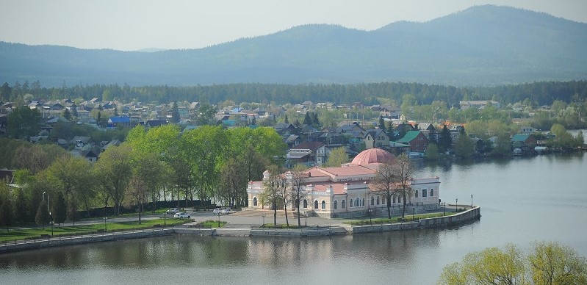

КЫШТЫМСКИЙ ГОРОДСКИЙ ОКРУГ
ЧЕЛЯБИНСКАЯ ОБЛАСТЬ

Slide 2






КОНКУРЕНТНЫЕ ПРЕИМУЩЕСТВА
РАЗВИТЫЙ СЕКТОР
ОБРАБАТЫВАЮЩЕЙ
ПРОМЫШЛЕННОСТИ
72,82% в общем объеме отгруженной продукции в 2024 г.
ТРАНСПОРТНАЯ
ДОСТУПНОСТЬ ОКРУГА
Ж/д и автомобильный транспорт
БЛИЗОСТЬ
К АДМИНИСТРАТИВНОМУ
ЦЕНТРУ
90 км Челябинск
БОГАТОЕ
ИСТОРИКО – КУЛЬТУРНОЕ
НАСЛЕДИЕ
ИНФОРМАЦИОННАЯ
ДОСТУПНОСТЬ
СТАТУС
ОПОРНОГО НАСЕЛЕННОГО
ПУНКТА

Slide 3
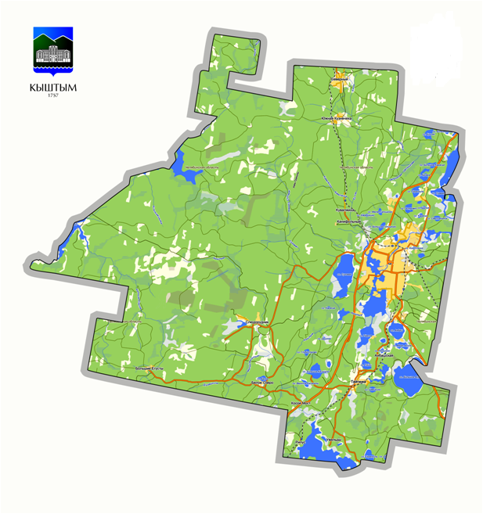
Общая площадь
76,366 тыс. га в т.ч.:
Лесные территории – 57,78 тыс.га
Водные пространства – 5,62 тыс.га
Северный
Численность населения
36,9 тыс. человек, т.ч.
городское 35,0 тыс. ч.,
сельское 1,9 тыс. ч.
Кувалжиха
Кыштым
1192 единицы хозяйствующих
субъектов
Слюдорудник
Большие
Егусты
Тайгинка
занято в экономике
округа 19,0 тыс. человек
Увильды

Slide 4
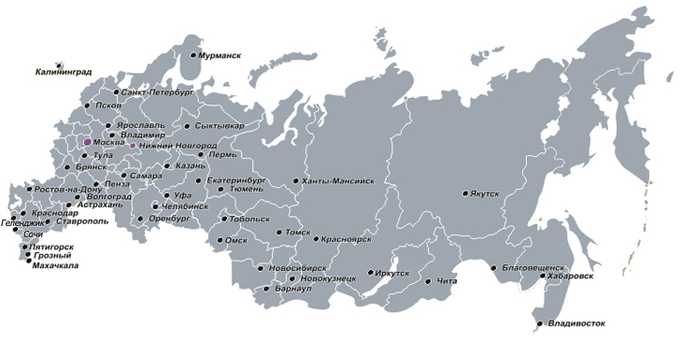
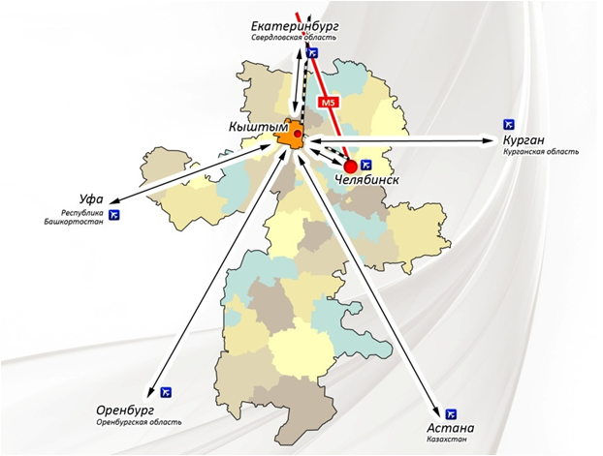
ГЕОГРАФИЧЕСКОЕ ПОЛОЖЕНИЕ
Кыштымский городской округ находится в центре России на границе Европы и Азии
Расположен в непосредственной близости от федеральной дороги: М5
Москва 1428 км
Санкт- Петербург 1833 км
Челябинск 100 км
Екатеринбург 142 км
Курган 344 км
Уфа 386 км
Оренбург 742 км
Астана 1105 км
4

Slide 5
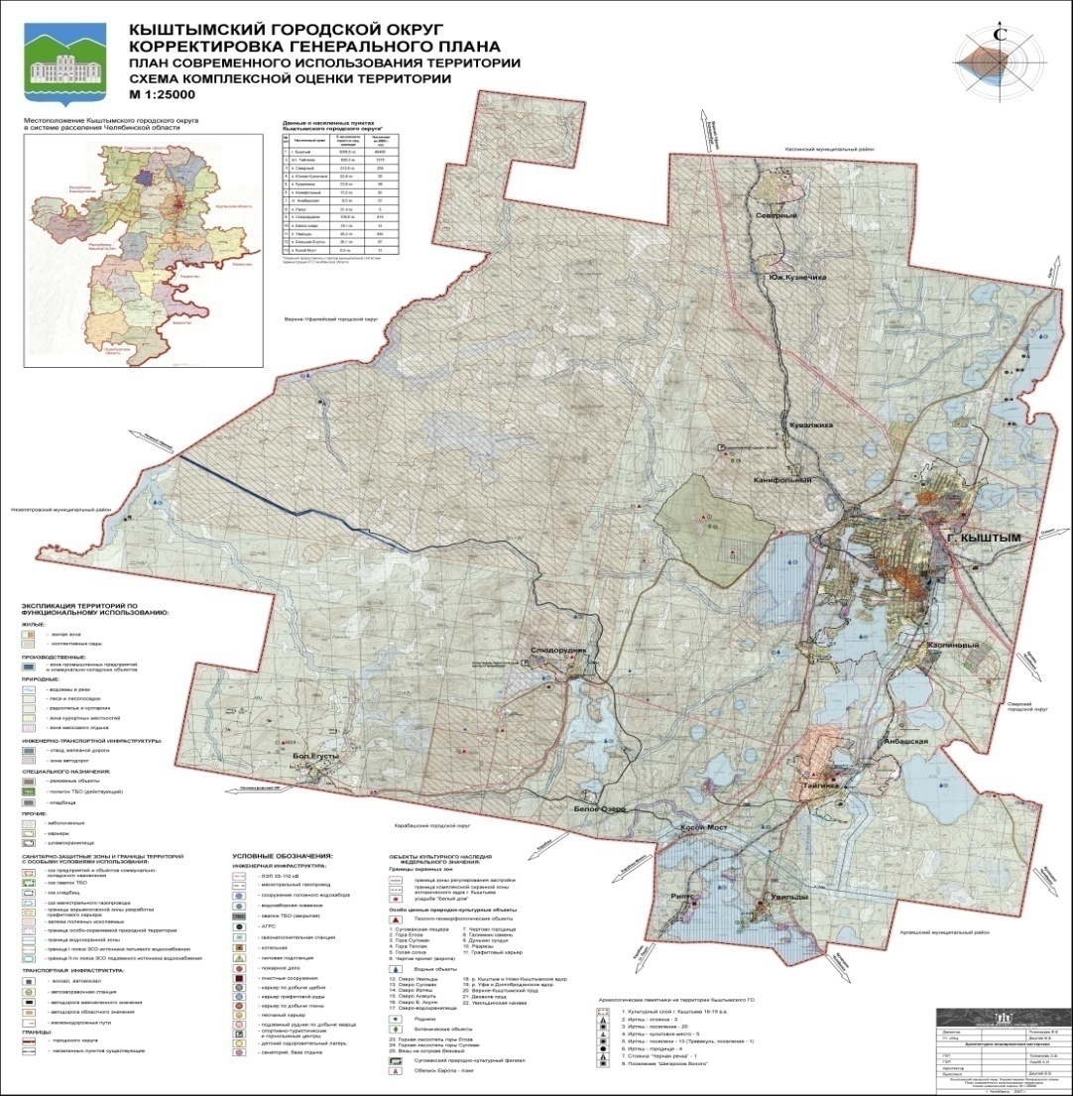
ПРИРОДНО-РЕСУРСНЫЙ ПОТЕНЦИАЛ
Кыштым является монополистом в России по добыче и переработке:
графита (95%)
ООО «Тайгинский карьер»;
имеется месторождение каолина
ООО «Кыштымский каолин»;
месторождение кварца
АО «Кыштымский горно-обогатительный комбинат»;
Сугомакское месторождение известняка;
Слюдяногорское и Острогорско -Теплогорское месторождение мусковита.
5

Slide 6
ЭКОНОМИЧЕСКИЕ ПОКАЗАТЕЛИ

Slide 7
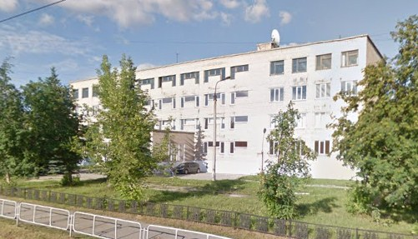
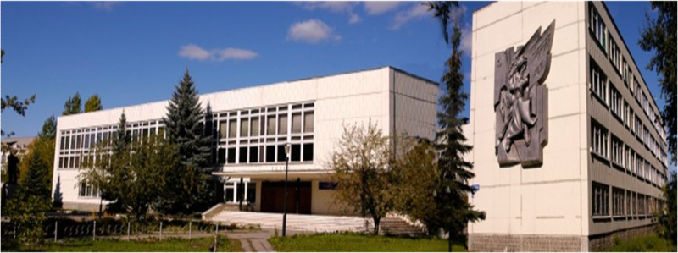
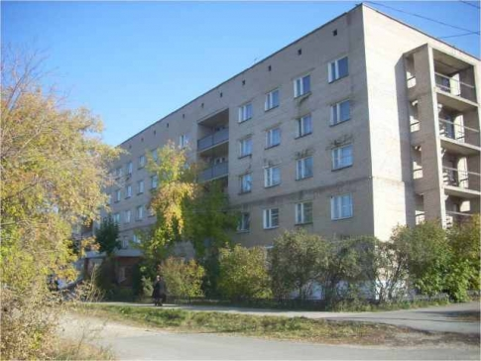
ПРОФЕССИОНАЛЬНОЕ ОБРАЗОВАНИЕ
Дистанционное обучение в Институте открытого и дистанционного образования ЮУрГУ на базе МУ «Многофункциональный центр по предоставлению государственных и многофункциональных услуг Кыштымского городского округа»
Кыштымский филиал ГБПОУ «Южно-Уральский государственный колледж»
Кыштымский филиал ГБПОУ «Миасский медицинский колледж»

Slide 8
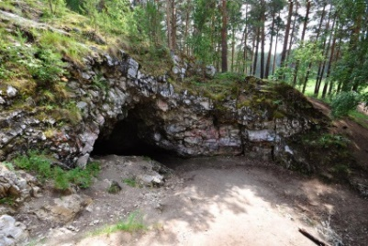
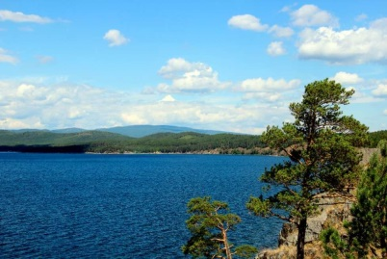
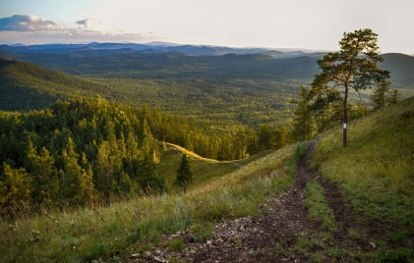
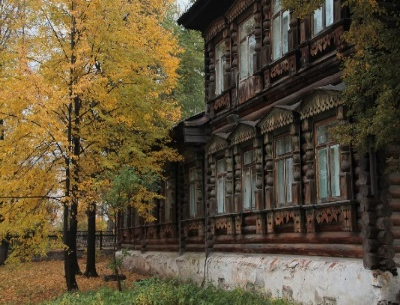
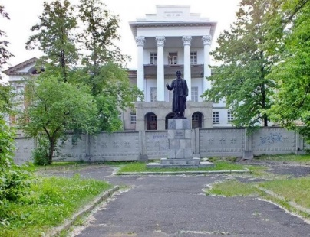
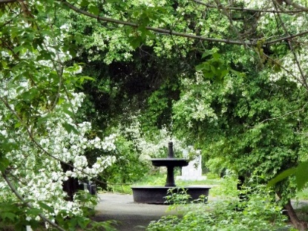
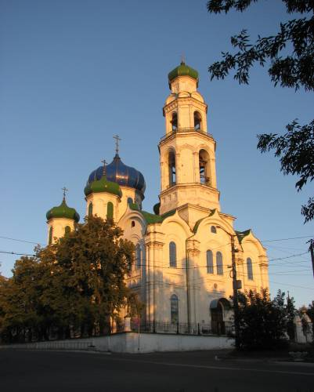
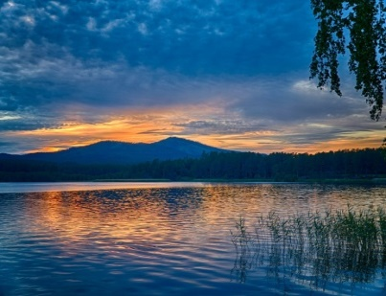
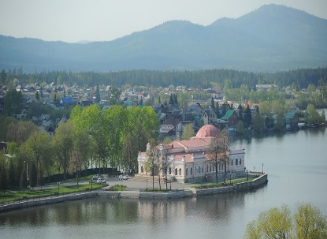
ТУРИСТИЧЕСКИЙ ПОТЕНЦИАЛ
4 Особо охраняемых памятников природы
Более 40 памятников истории и культуры
8 гостиниц, в т.ч. 1 гостиница 3 звезды, 3 гостевых дома, 19 кафе и закусочных
санаторий «Дальняя дача», санаторий «Лесное озеро», профилакторий «Металлург»
7 баз отдыха
спортивно-туристический центр «Провинция», Горнолыжный комплекс «Егоза», 2 лыжные базы

Slide 9
ПАМЯТНИКИ ПРИРОДЫ
1. Сугомакская поляна;
2. Сугомакская пещера;
3. Горы Сугомак и Егоза;
4. Шигирские сопки;
5. Скальный комплекс Чертово городище;
6. Озеро Большая Акуля;
7. Озеро Сугомак;
8. Озеро Увильды;
9. Дунькин Сундук и Самсонкин гроб
5
2
4
1
3
7
6
9
8

Slide 10
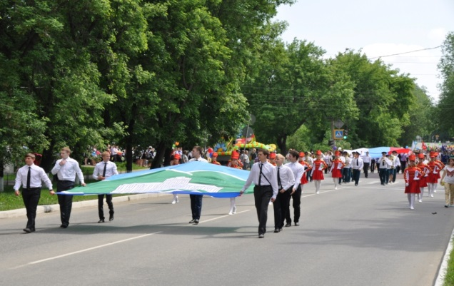
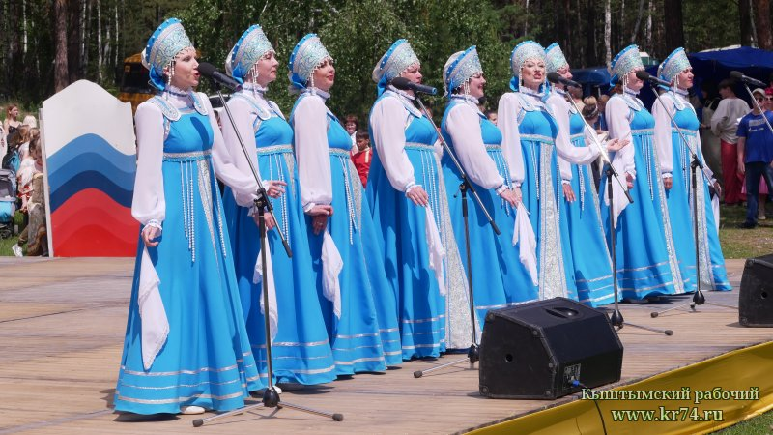
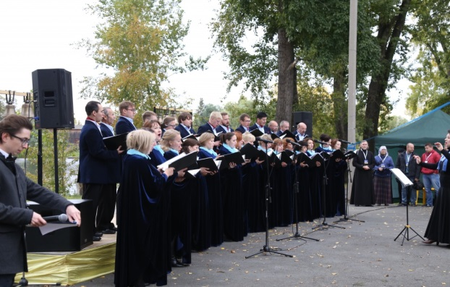
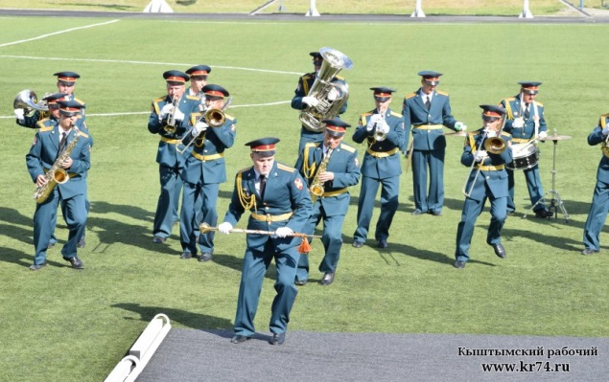
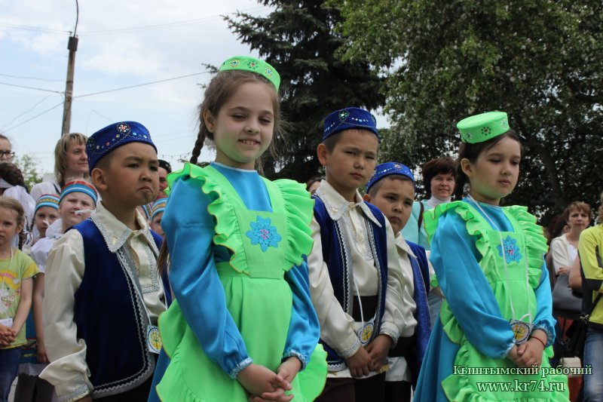
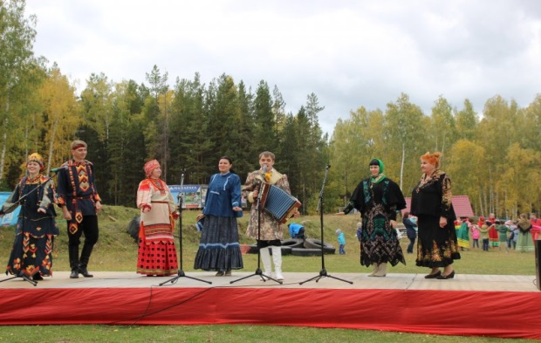
КРУПНЫЕ КУЛЬТУРНЫЕ МЕРОПРИЯТИЯ
ДЕНЬ ГОРОДА
ОБЛАСТНОЙ ФЕСТИВАЛЬ «РУССКИЙ ХОРОВОД»
МЕЖДУНАРОДНЫЙ ФЕСТИВАЛЬ ДУХОВНОЙ МУЗЫКИ
ФЕСТИВАЛЬ-КОНКУРС ВОЕННЫХ ОРКЕСТРОВ «ФАНФАРЫ»
ДЕТСКИЙ САБАНТУЙ
ОБЛАСТНОЙ ФЕСТИВАЛЬ НАРОДНОЙ КУЛЬТУРЫ «ЗАВАЛИНКА»

Slide 11
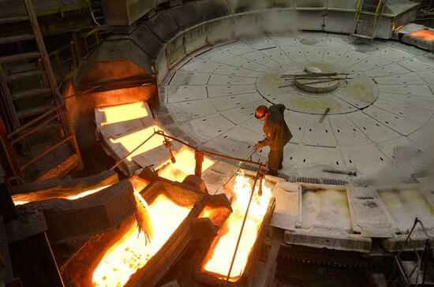
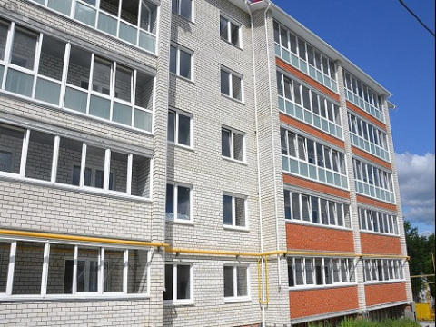
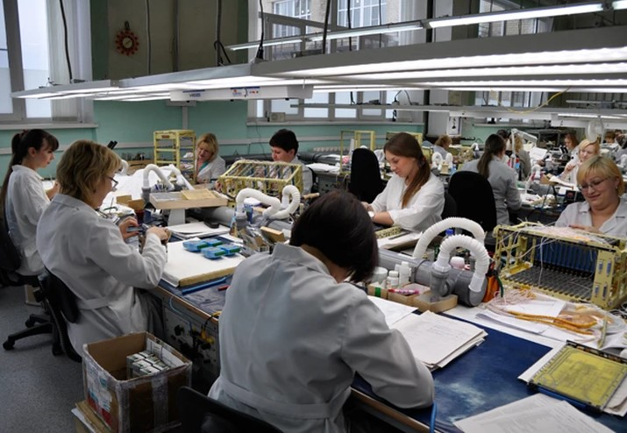
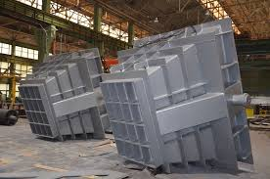
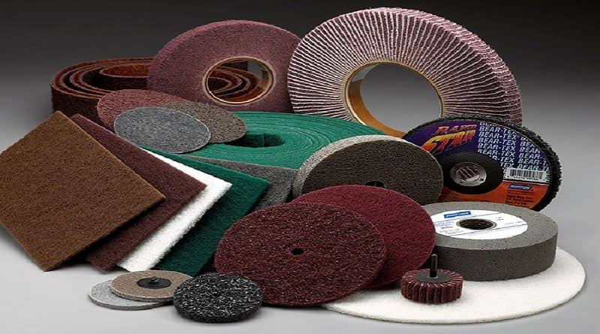
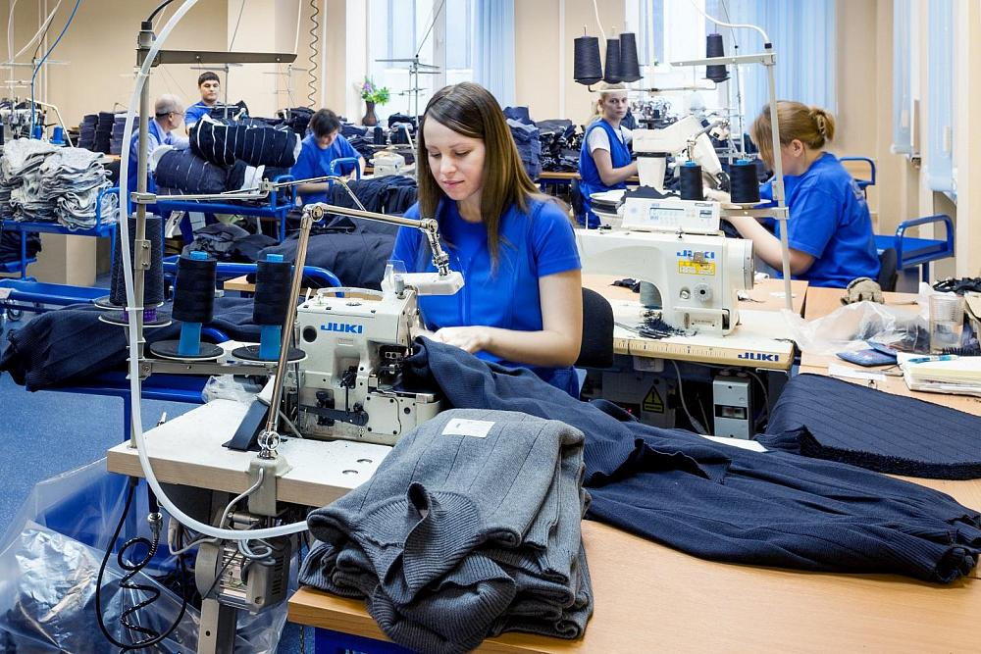
ПРОМЫШЛЕННОСТЬ
Металлургия Строительство Радиоэлектроника
Машиностроение Обрабатывающие производства
11

Slide 12
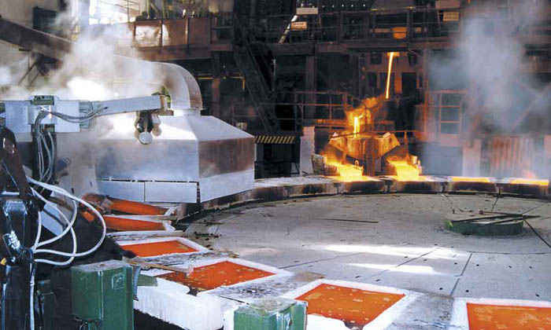
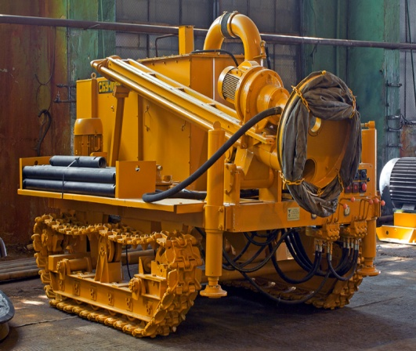

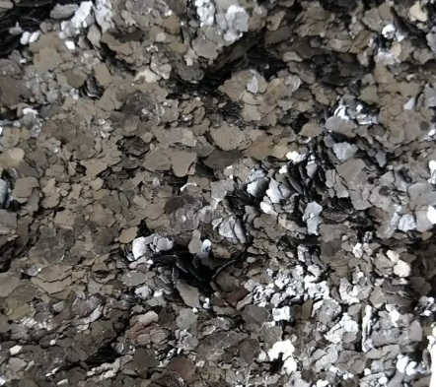
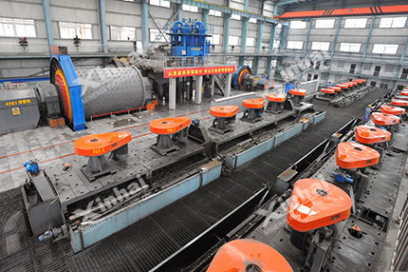
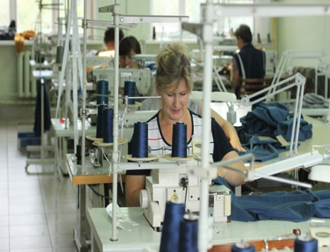
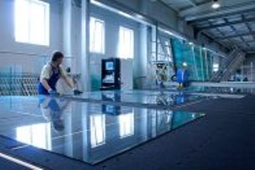
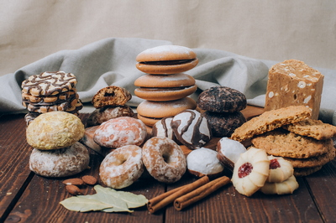
ПРОМЫШЛЕННЫЕ ПРЕДПРИЯТИЯ
АО «КЫШТЫМСКИЙ МЕДЕЭЛЕКТРОЛИТНЫЙ ЗАВОД»
ООО «ГОРНЫЕ
ТЕХНОЛОГИИ»
АО «РАДИОЗАВОД»
ООО «ТАЙГИНСКИЙ ГОК»
Радиоэлектроника
Добыча графита
Машиностроение
Металлургия
ООО «РУССКИЙ КВАРЦ»
КЫШТЫМСКИЙ ТРИКОТАЖ
ООО «СТЕКЛАНДИЯ»
ООО «РУССКИЕ ПРЯНИКИ»
Обогащение кварца
Производство трикотажной одежды
Строительство
Пищевая промышленность

Slide 13
SWOT-АНАЛИЗ
Сильные стороны Слабые стороны
близость к крупным источникам сбыта и снабжения/крупным промышленным и транспортным центрам: г.Челябинск – 90 км, г.Екатеринбург – 160 км;
4 ж/д станции, в т.ч.: грузопассажирская узловая ж.д. станция «Кыштым», объединенный автобусный и железнодорожный вокзал Южно-Уральской ж.д.;
автодороги регионального значения: 75К-015, 75К-016, 75К-007
диверсифицированная экономика, основные сферы деятельности: добыча полезных ископаемых (округ является монополистом в Челябинской области по добыче графитового сырья и гранулированного кварца), производство электронных изделий, металлургия, производство электрического оборудования, машиностроение, строительство, пищевая промышленность;
туристическая инфраструктура: 39 точек общественного питания (1 723 посадочных мест), 6 гостиниц, спортивно-туристический центр «Провинция»; горнолыжный комплекс «Егоза»; экстрим-парк «Деханов пруд»; 116 спортивных сооружений (4 лыжные базы, футбольный стадион, спорткомплексы, каток); 7 баз отдыха, «Кыштымский историко-революционный музей и музей «Русская изба»; Арт-клуб «Корсар; комплекс «Кинотеатр Октябрь»; санатории «Лесное озеро» и «Дальняя дача»;
50 памятников истории и культуры, в том числе: 1 объект культурного наследия федерального значения;
памятники природы: Сугомакская пещера, оз.Сугомак, оз.Увильды, Шигирские сопки;
разведано 20 месторождений минерального сырья, в т.ч. месторождения: каолина, графита, известняков, мускавитов, кварца гранулированного, кварца жильного, амфиболитов, гранитов, гончарных глин, торфа, значительные запасы песка и камня (запасы минерального сырья рассчитаны на 50 лет);
инвестиционные площадки: 8 земельных участков (промышленные площадки, придорожный сервис, пилорама)/2 комплекса объектов: бывшие промышленные площадки завода ЖБИ – 2,3 га и огнеупорного завода – 4,3 га.
отрицательная демографическая ситуация; отток молодежи в областной центр;
необходим ремонт дорог областного значения к туристическим локациям (расширение, «карманы», оборудование парковок и пр.);
недостаточный уровень газификации района – необходима газификация частного сектора г. Кыштыма и поселков;
отсутствует техническая возможность присоединения новых потребителей к газопроводам (до 2026г. планируется строительство ГРС Кыштым-2);
предельные нагрузки на транспортную и энергетическую инфраструктуру, систему водоснабжения и водоотведения;
отсутствие необходимого количества муниципальных земель и затруднительный перевод земель лесного фонда под расширение территории застройки;
снижение инвестиционной активности;
необходимы газификация, водоснабжение и водоотведение объектов туристской инфраструктуры;
моральное и физическое старение оборудования предприятий округа;
недостаточное количество или отсутствие специалистов рабочих специальностей требуемой квалификации; общий острый кадровый голод;
дотационность бюджета.
Возможности Угрозы
предпосылки горного, лечебно-оздоровительного, спортивного, рекреационного, водного, культурно- познавательного, промышленного и делового туризма;
создание смежных высокотехнологичных промышленных производств/формирование единого центра развития горнодобывающей промышленности – совместно с ТОСЭР «Верхний Уфалей»;
модернизация и техническое перевооружение действующих производств (радиоэлектронной продукции, производства графита, медной фольги и др.);
развитие горнолыжного комплекса «Егоза» (строительство лыжероллерной трассы, объектов летней инфраструктуры: зиплайн, веревочный парк, трассы для горных велосипедов и пр.);
использование потенциала добычи полезных ископаемых округа: производство оптических приборов, покрытий, красок и пр./организация производства строительных материалов/производство удобрений;
развитие сферы услуг – строительство новых гостиниц, мест отдыха и досуга, предприятий питания и дорожной сети.
техническое и технологическое отставание значительной части предприятий округа;
техническая и нормативная невозможность размещения новых производств на территории и расширения действующих;
конкурентное давление крупных соседних предприятий Челябинской агломерации/недобросовестная конкуренция на рынке;
нехватка специалистов (управленческие кадры/рабочие специальности);
повышение энергетических и транспортных тарифов;
снижение инвестиционной активности;
старение экономически активного населения;
возрастающая конкуренция в туристической отрасли/недостаточное развитие инфраструктуры.

Slide 14
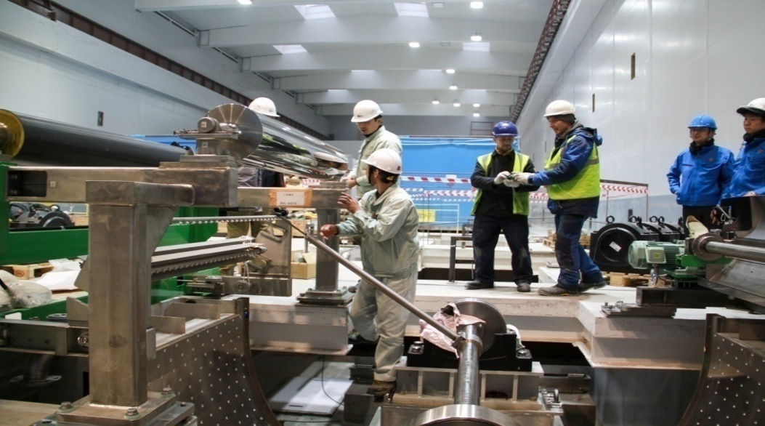
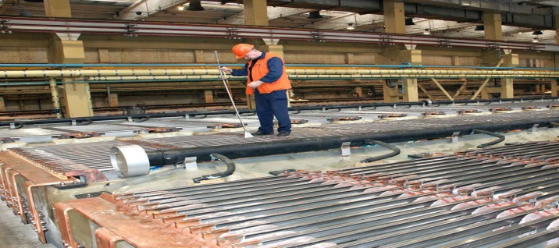
РЕАЛИЗОВАННЫЕ И РЕАЛИЗУЕМЫЕ ИНВЕСТИЦИОННЫЕ ПРОЕКТЫ В ПРОМЫШЛЕННОСТИ
Строительство нового цеха электролиза медной фольги (АО «КМЭЗ») (2018-2020гг.)
Техническое перевооружение цеха электролиза меди (производительность 230 тыс. тн катодов) (АО «КМЭЗ») - 1 этап (2019-2022гг.)
Техническое перевооружение цеха электролиза меди (производительность 230 тыс. тн катодов) (АО «КМЭЗ») - 2 этап (2021-2024гг.)
Строительство завода стальной футеровки ООО «СтилАрмор» (2019-2025гг.)
Строительство газопровода ГРС-Кыштым-2 ООО «Капитал Сити» (2020-2026гг.)
ИНВЕСТИЦИИ В ОСНОВНОЙ КАПИТАЛ

Slide 15
ИНВЕСТИЦИОННЫЕ ПРОЕКТЫ В СОЦИАЛЬНОЙ СФЕРЕ
Кыштымский городской округ Реализованные проекты | Строительство крытого катка на 270 зрительских мест Строительство физкультурно-оздоровительного комплекса
Реализуемые проекты | Реконструкция усадьбы «Белый Дом» Развитие пешеходного туристического маршрута «Прошлое в настоящем и будущем»
Планируемые к реализации | Строительство 2-х детских садов на 120-160 мест Строительство пансионата для престарелых граждан Реконструкция базы отдыха «Жемчужный берег» Строительство детского оздоровительного лагеря Создание сети природных туристических комплексов ст. Рипус, п. Канифольный.
ООО «Гравика» | Развитие спортивно-туристического центра «Провинция»
ООО «ГЛК «Егоза» | Развитие горнолыжного центра «Егоза»

Slide 16






ИНВЕСТИЦИОННАЯ ИНФРАСТРУКТУРА
МЕРЫ ПОДДЕРЖКИ
НАЛОГОВЫЕ ЛЬГОТЫ:
НАЛОГ НА ПРИБЫЛЬ – СНИЖЕНИЕ ДО 13,5%
НАЛОГ НА ИМУЩЕСТВО – 0%
ПРЕДОСТАВЛЕНИЕ ЗЕМЕЛЬНЫХ УЧАСТКОВ В АРЕНДУ БЕЗ ПРОВЕДЕНИЯ ТОРГОВ ДЛЯ ОБЪЕКТОВ СОЦИАЛЬНО-КУЛЬТУРНОГО И КОММУНАЛЬНО-БЫТОВОГО НАЗНАЧЕНИЯ
ЧАСТИЧНОЕ ВОЗМЕЩЕНИЕ ЗАТРАТ НА СТРОИТЕЛЬСТВО
МУНИЦИПАЛЬНАЯ ПРОГРАММА «РАЗВИТИЕ И ПОДДЕРЖКА МАЛОГО И СРЕДНЕГО ПРЕДПРИНИМАТЕЛЬСТВА КЫШТЫМСКОГО ГОРОДСКОГО ОКРУГА»
ПОДПРОГРАММА «РЕКОНСТРУКЦИЯ И МОДЕРНИЗАЦИЯ ОБЪЕКТОВ КОММУНАЛЬНОЙ ИНФРАСТРУКТУРЫ КЫШТЫМСКОГО ГОРОДСКОГО ОКРУГА»
ПРАКТИКА ПОДДЕРЖКИ ИНВЕСТОРОВ «ЗЕЛЕНЫЙ СВЕТ – МАЛОМУ БИЗНЕСУ!»

Slide 17
«Зеленый свет малому бизнесу!!!»
Наименование муниципальных услуг | Срок оказания услуг для документов помеченных зеленой полосой (рабочих дней) | Срок оказания услуг для документов помеченных красной полосой (рабочих дней)
Предоставление решения о согласовании архитектурно-градостроительного облика объекта | 15 | 10
Подготовка и выдача градостроительного плана земельного участка | 10 | 6
Выдача разрешения на строительство, реконструкцию объекта капитального строительства | 5 | 3
Выдача ордеров на производство земельных работ | 2 | 2
Выдача разрешения на ввод в эксплуатацию объекта капитального строительства | 5 | 3
Согласование схемы движения транспорта на период поведения земляных работ | 10 | 5
Выдача разрешения на осуществление сноса зеленых насаждений | 15 | 10
Предоставление разрешения на осуществление условно разрешенного вида использования земельного участка или объекта капитального строительства | 5 | 3
Заключение договоров аренды земельных участков на новый срок, соглашений о внесении изменений и дополнений в заключенные договоры аренды земельных участков, находящихся в муниципальной собственности или государственная собственность на которые не разграничена, без проведения торгов. | 18 | 13
Предварительное согласование местоположения границ земельного участка для продажи земельного участка на аукционе | 18 | 13
Утверждение схемы расположения земельного участка на кадастровом плане территории | 18 | 13

Slide 18
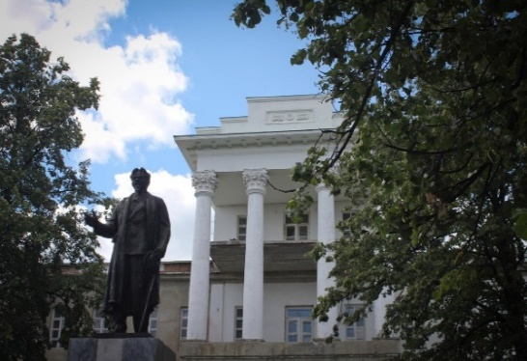
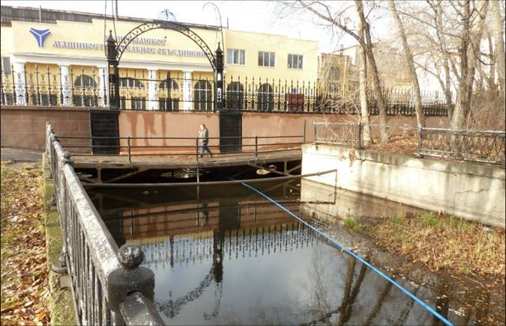
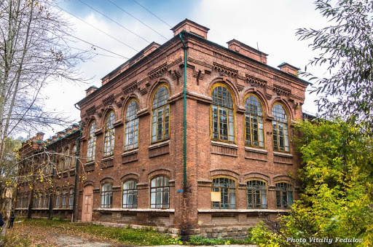
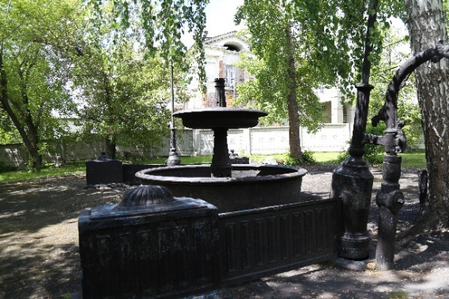
ПРИОРИТЕТНЫЕ НАПРАВЛЕНИЯ ИНВЕСТИРОВАНИЯ
Проектирование и строительство новых городских очистных сооружений канализации мощностью 15000 куб.м./сут.
Строительство водозаборной станции и станции КНС в п. Тайгинка
Модернизация инженерной инфраструктуры
Концессионные соглашения в отношении объектов тепло-, водоснабжения, водоотведения
Реализация проекта «Прошлое в настоящем и будущем»
Реконструкция объекта культурного наследия федерального значения «Белый Дом»
Ремонт здания «прогимназия» – объекта культурного наследия областного значения
Строительство спортивно – туристического центра «Провинция»
Развитие горно-лыжного комплекса «Егоза»
Строительство лыжероллерной трассы СТЦ «Провинция» и в районе Ближней Дачи Строительство пансионата для престарелых граждан

Slide 19
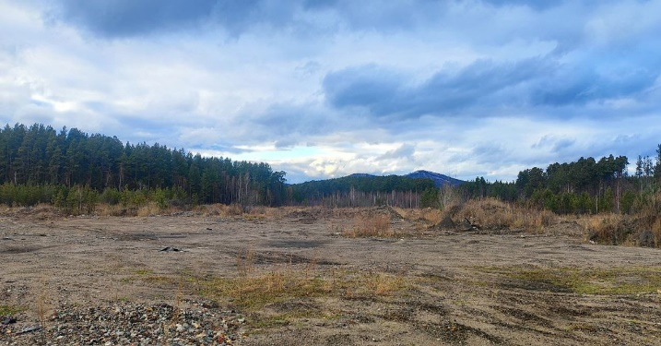


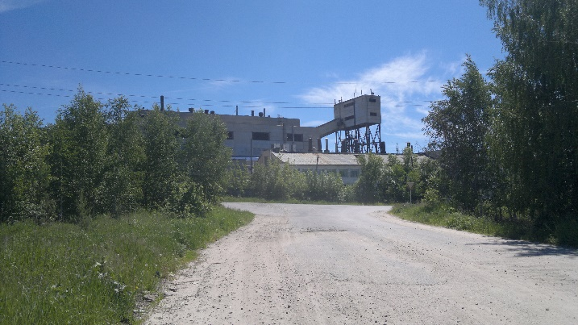



СВОБОДНЫЕ ИНВЕСТИЦИОННЫЕ ПЛОЩАДКИ
10 8 Greenfield
инвестиционных
площадок 2 Brownfield
Тарифы
34,07 руб. 6618 руб.
холодная вода (м3) природный газ (1000м3)
53,13 руб. 10,2 руб.
водоотведение (м3) электроэнергия (кВт ч.)
3708,66 руб.
отопление (за ед. энергии)
Ознакомиться с подробной информацией о площадках, точках подключения, ресурсных мощностях, транспортной и инженерной инфраструктуре можно на сайте Администрации Кыштымского городского округа (https://www.adminkgo.ru/kyshtym/Polnomo4ya/buisness/obekt.php)

Slide 20
ИНВЕСТИЦИОННЫЕ НИШИ
Обрабатывающие производства
Строительство
Туризм
Социальная сфера
Организация производства строительных керамических изделий (санфаянса) на основе природных запасов каолинов
Организация производства расходных комплектующих с высокопрочным покрытием для нужд добывающей промышленности (штанги, коронки и т.д.)
Строительство асфальтобетонного завода
Строительство второй очереди очистных сооружений
Строительство сетей водоснабжения и водоотведения в п. Тайгинка
Строительство школы-детского сада в п. Каолиновый
Строительство социального дома
Строительство гостиницы 3-4* для обслуживания потока делового туризма
Развитие промышленного туризма
Строительство городского термального курорта
Строительство лыжероллерной трассы

Slide 21




КОНТАКТНАЯ ИНФОРМАЦИЯ
Телефон:
8 (35151) 4-05-31
Временно исполняющий полномочия Главы Кыштымского городского округа
Заикин Алексей Александрович
Электронная почта
kyshtym@gov74.ru
Адрес администрации Кыштымского городского округа
456870, Челябинская область, г. Кыштым, пл. К.Маркса,1
Телефон:
8 (35151) 4-25-96
И.о. заместителя Главы Кыштымского городского округа по экономике и инвестициям
Топол Анастасия Максимовна
Электронная почта:
usripi@adminkgo.ru

